Slide 1
Organisation des séances : Les escaliers
Séances : | Sujets traités | Compétences et savoirs associés
1 | Mise en situation Découverte du vocabulaire Analyse théorique des calculs d’un escalier droit | La communication technique Etude des ouvrages Représenter et réaliser sous forme papier ou informatisée et autres supports Etude des ouvrages Représenter et réaliser sous forme papier ou informatisée et autres Supports Justifier les choix et/ou les solutions techniques Etre Capable de : Compétence Quand Comparer les performances techniques sur le plan : esthétique technologique ergonomique économique
2 | Rappel sur les calculs théoriques Utilisation du vocabulaire Calculs et traçage d’un escalier droit
3 | Evaluation sur l’escalier droit
4 | Analyse théorique des calculs d’un escalier quart tournant Utilisation du vocabulaire Calculs et traçage d’un escalier quart tournant
5 | Evaluation d’un escalier quart tournant
6 | Rappel sur l’ensemble de la séquence Découverte des différents balancements Echange sur les attendues de l’évaluation
7 | Evaluation finale

Slide 2

Python En menuiserie
Capacités générales utilisées pour la séquence : C.2
Compétence : Etablir un plan, Tracer et justifier son choix
Savoir associés : S.2 La communication technique / S.5.2 Etude des ouvrages
Contexte : Monsieur Dupont est un client qui à besoin de deux escaliers
Mise en situation : Monsieur Dupont à besoin que vous fabriquiez deux escaliers (un droit et un quart tournant) dans sa maison. Afin de répondre à son besoin vous déterminez le nombre de marches, la distance entre les nez de marche et vous tracez les escaliers sur un plan.
Objectif : L’élève doit être capable de : Représenter et tracer les marches Déterminer les hauteurs de marches et distance entre les nez de marche (giron) Comprendre ce que représente le balancement d’un escalier quart tournant Réaliser des choix techniques et esthétiques (loi de blondel)
On demande de : 1. De calculer le nombre de marche et la distance entre les nez de marche 2. De tracer les escaliers
On donne : 1. Le vocabulaire technique relatif aux escaliers 2. Les formules de calcul d’un escaliers droit et quart tournant 3. Les plans (vue de haut) à une échelle traçable sur feuille

Slide 3
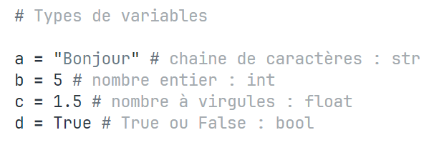
Les bases de la programmation 1/2
Les variables
Les variables en Python sont des étiquettes que vous pouvez utiliser pour stocker des informations. Voyons chaque type de variable que vous avez mentionné :
a = "Bonjour" : str
Cette ligne crée une variable nommée "a" et lui attribue la valeur "Bonjour". Le mot "Bonjour" est une chaîne de caractères, indiquée par les guillemets. C'est comme une série de lettres ou de mots.
b = 5 : int
Ici, nous créons une variable appelée "b" et lui donnons la valeur 5. Ce 5 est un nombre entier, donc nous utilisons le type de variable "int" pour le représenter.
c = 1.5 : float
La ligne définit une variable "c" et lui donne la valeur 1.5. Ce n'est pas un nombre entier, car il y a une virgule, donc nous utilisons le type de variable "float" pour le représenter. Les nombres à virgule sont souvent utilisés pour des calculs précis impliquant des décimales.
d = True : bool
Ici, nous créons une variable "d" et lui donnons la valeur "True". Ce type de variable s'appelle un booléen, qui peut avoir seulement deux valeurs : True (Vrai) ou False (Faux). C'est utile pour les décisions dans les programmes, comme "Est-ce que quelque chose est vrai ou faux ?".

Slide 4
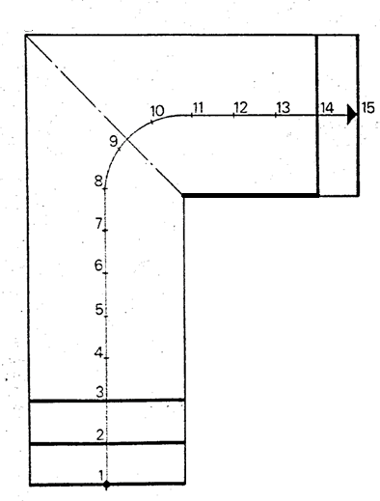
Evaluation finale sur les escaliers 3/3
Nom : ……………………………………
Prénom : ……………………………………
Traçage :
Par rapport à vos calculs, tracer sur le plan de l’escalier à échelle réduite (1:10)
La marche palière …/1
La distance en bout du limon …/1
La ligne de foulée …/2
Les distances de nez de marches …/2
Résultat attendu :
1580
400
1040

